Slide 1
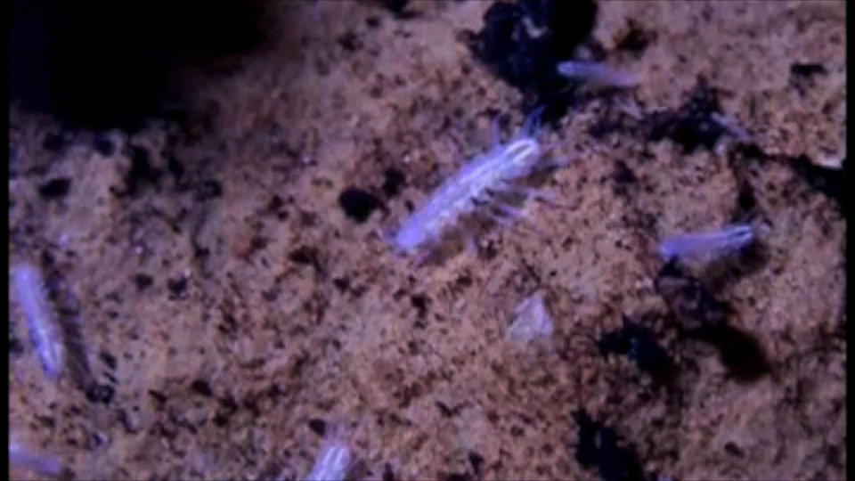
STYGOMICS: Evolution génomique et transcriptomique sous environnement ionisant
Christophe J. DOUADY
LEHNA - UMR 5023
Notes:
Merci,
Présenter avancement du programme stygomics
Soutenu par la ZA et la MI du CNRS

Slide 2

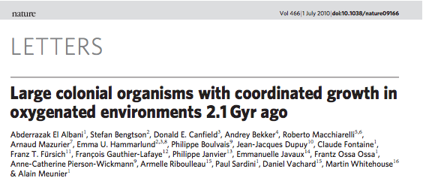
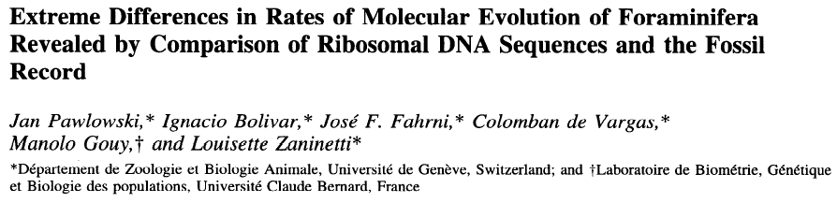
Action : Contexte
    What Determines Species Diversity (and functioning) ?
Notes:
Tres globalement stygomics vise a apporter des element de reponse a une questions majeures en biologie. Ici j’ai repris la formulation utiliser par science lors de sa selection des 125 question majeur et irresolu et notre objectif est donc de tester l’influence des radiation ionisante sur la diversite et le fonctionement biologique.
Alors pourquoi les radiations naturelle pourraient etre un facteur important de ces variations. Outre le caractere intitif de notre hypothese vous connaisez tous ce papier qui etait dans le dossier de labelisation et qui suggerait un lien entre apparition de la multicelleluarite fonctionnement des seul reacteur naturelle connu sur notre planete.
Il y qq rare exemple complementaire et l’un des premier est celui pawl et coll observe des taux d’evolution 50 à 100X > entre foraminifer planc et benthique et suggère l’implication des UV.

Slide 3
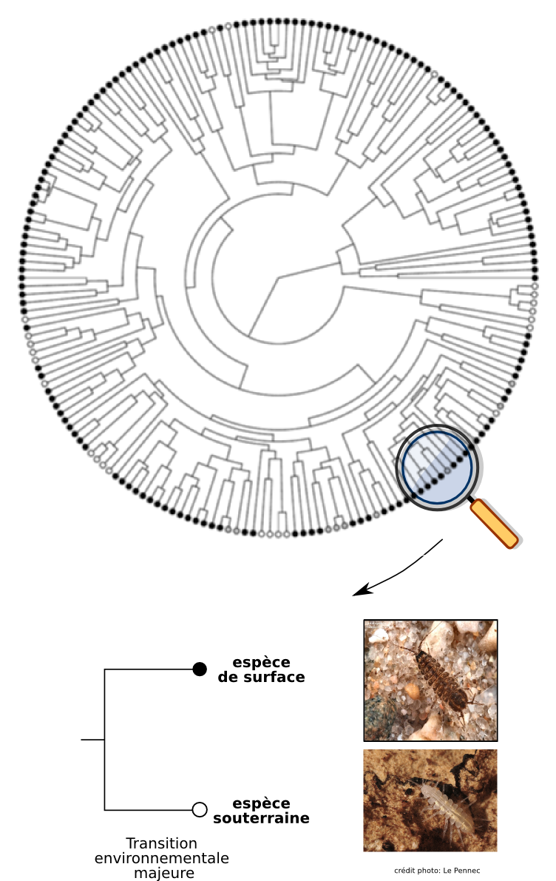
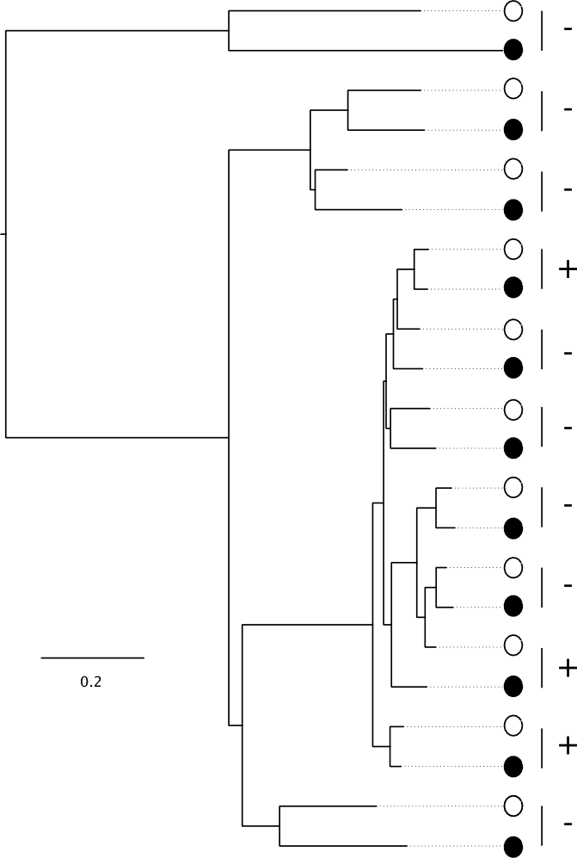
Action : Contexte
Morvan et al. 2013. Syst. Biol.
In prep.
Notes:
Nos traveayx anterieur nous donne egalement un indice de cette effet. en effet de 2005 nous travaillons a demeller les relation de parenter entre espece ‘dun groupe d’isopode aquatique. L’interet de ce groupe c’est que certaine estece vive en surface au fond des rivire alors que d’autre vive sous terre dans les sediment ou dans des rivirer souterraine. Il est donc possible d’isoler un grand nombre de couple qui seront autant de replicat independant d’une meme transition environementale. Donc si maitenant j’en reviens a ma question du rayonement vous pouver voir sur ce graphe 11 couple /replicat avec en noir des espec de surface et en blanc des espece souterraine. De facon tres significative les espece souterraine on des taux d’evolution plus faible la aussi possiblement lier a l’absence d’UV
Pour autant les radiation cosmique telle que les uv ne sont pas les seule radiation ionisant pouvant affecter la biodiversité. Dans ce projet nous nous somme focaliser sur des rayonement telluriue tel qu ele radon ou les autre forme de desintegration de l’uranium

Slide 4
Action : Objectif 2014-2016
  Les rayonnements ionisants naturels affectent-
  ils significativement les taux de substitution
  lors d’exposition chronique à très long terme et
  à faible dose ?
  Les rayonnements ionisants naturels affectent-ils significativement les taux de mutations ponctuelles lors d’exposition chronique à très long terme et à faible dose ?
  Les rayonnements ionisants naturels affectent-ils significativement le fonctionnement de la biodiversité lors d’exposition chronique à très long terme et à faible dose ?
Notes:
Avec pour objectif a trois an d’evaluer si:
…

Slide 5
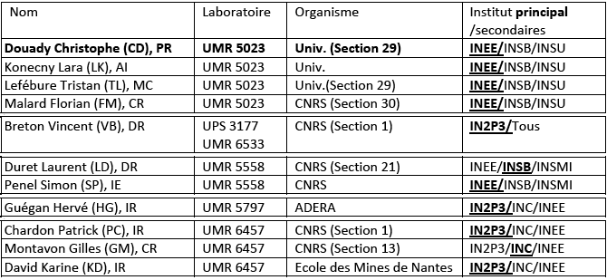

Action : Consortium
Notes:
Pour cela nous avon sreunis un large consortium mutidiciplinaire reunissant des biologistes de differente dicipline mais egalement des physicien, chimiste et informaticien.
En passant la construction d’un tel consortium n’a ete possible qu epar la mise en place d’uen zone atelier de l’inée aynat pour objet l’etude des territoire uranifère.

Slide 6
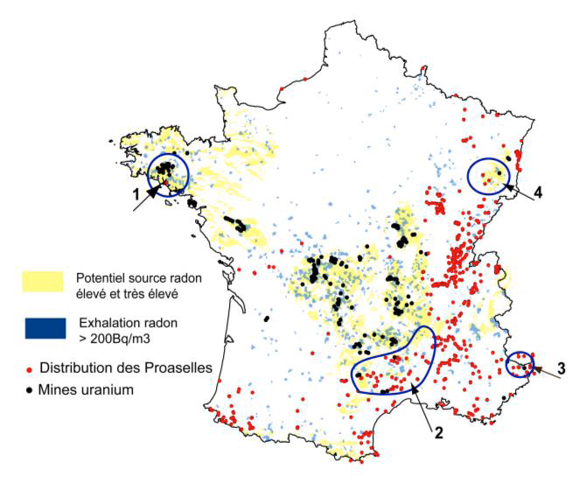
Mise en œuvre : Identification des sites/espèces d’étude
Notes:
Alors concretement 10 mois plus tard.
Nous avons recenceret georeferencer l’ensemble des indicateur environementaux diponible ici et a titre d’exemple les exalation de radon et la nature geologique des roche
Nous avons recouper ces donnée avec nos propre donnée d’occurrence de la biodiversité souterraine ce qui nous à permis d’identifier des zone d’etude a fort potentientielle. Sur cette base

Slide 7
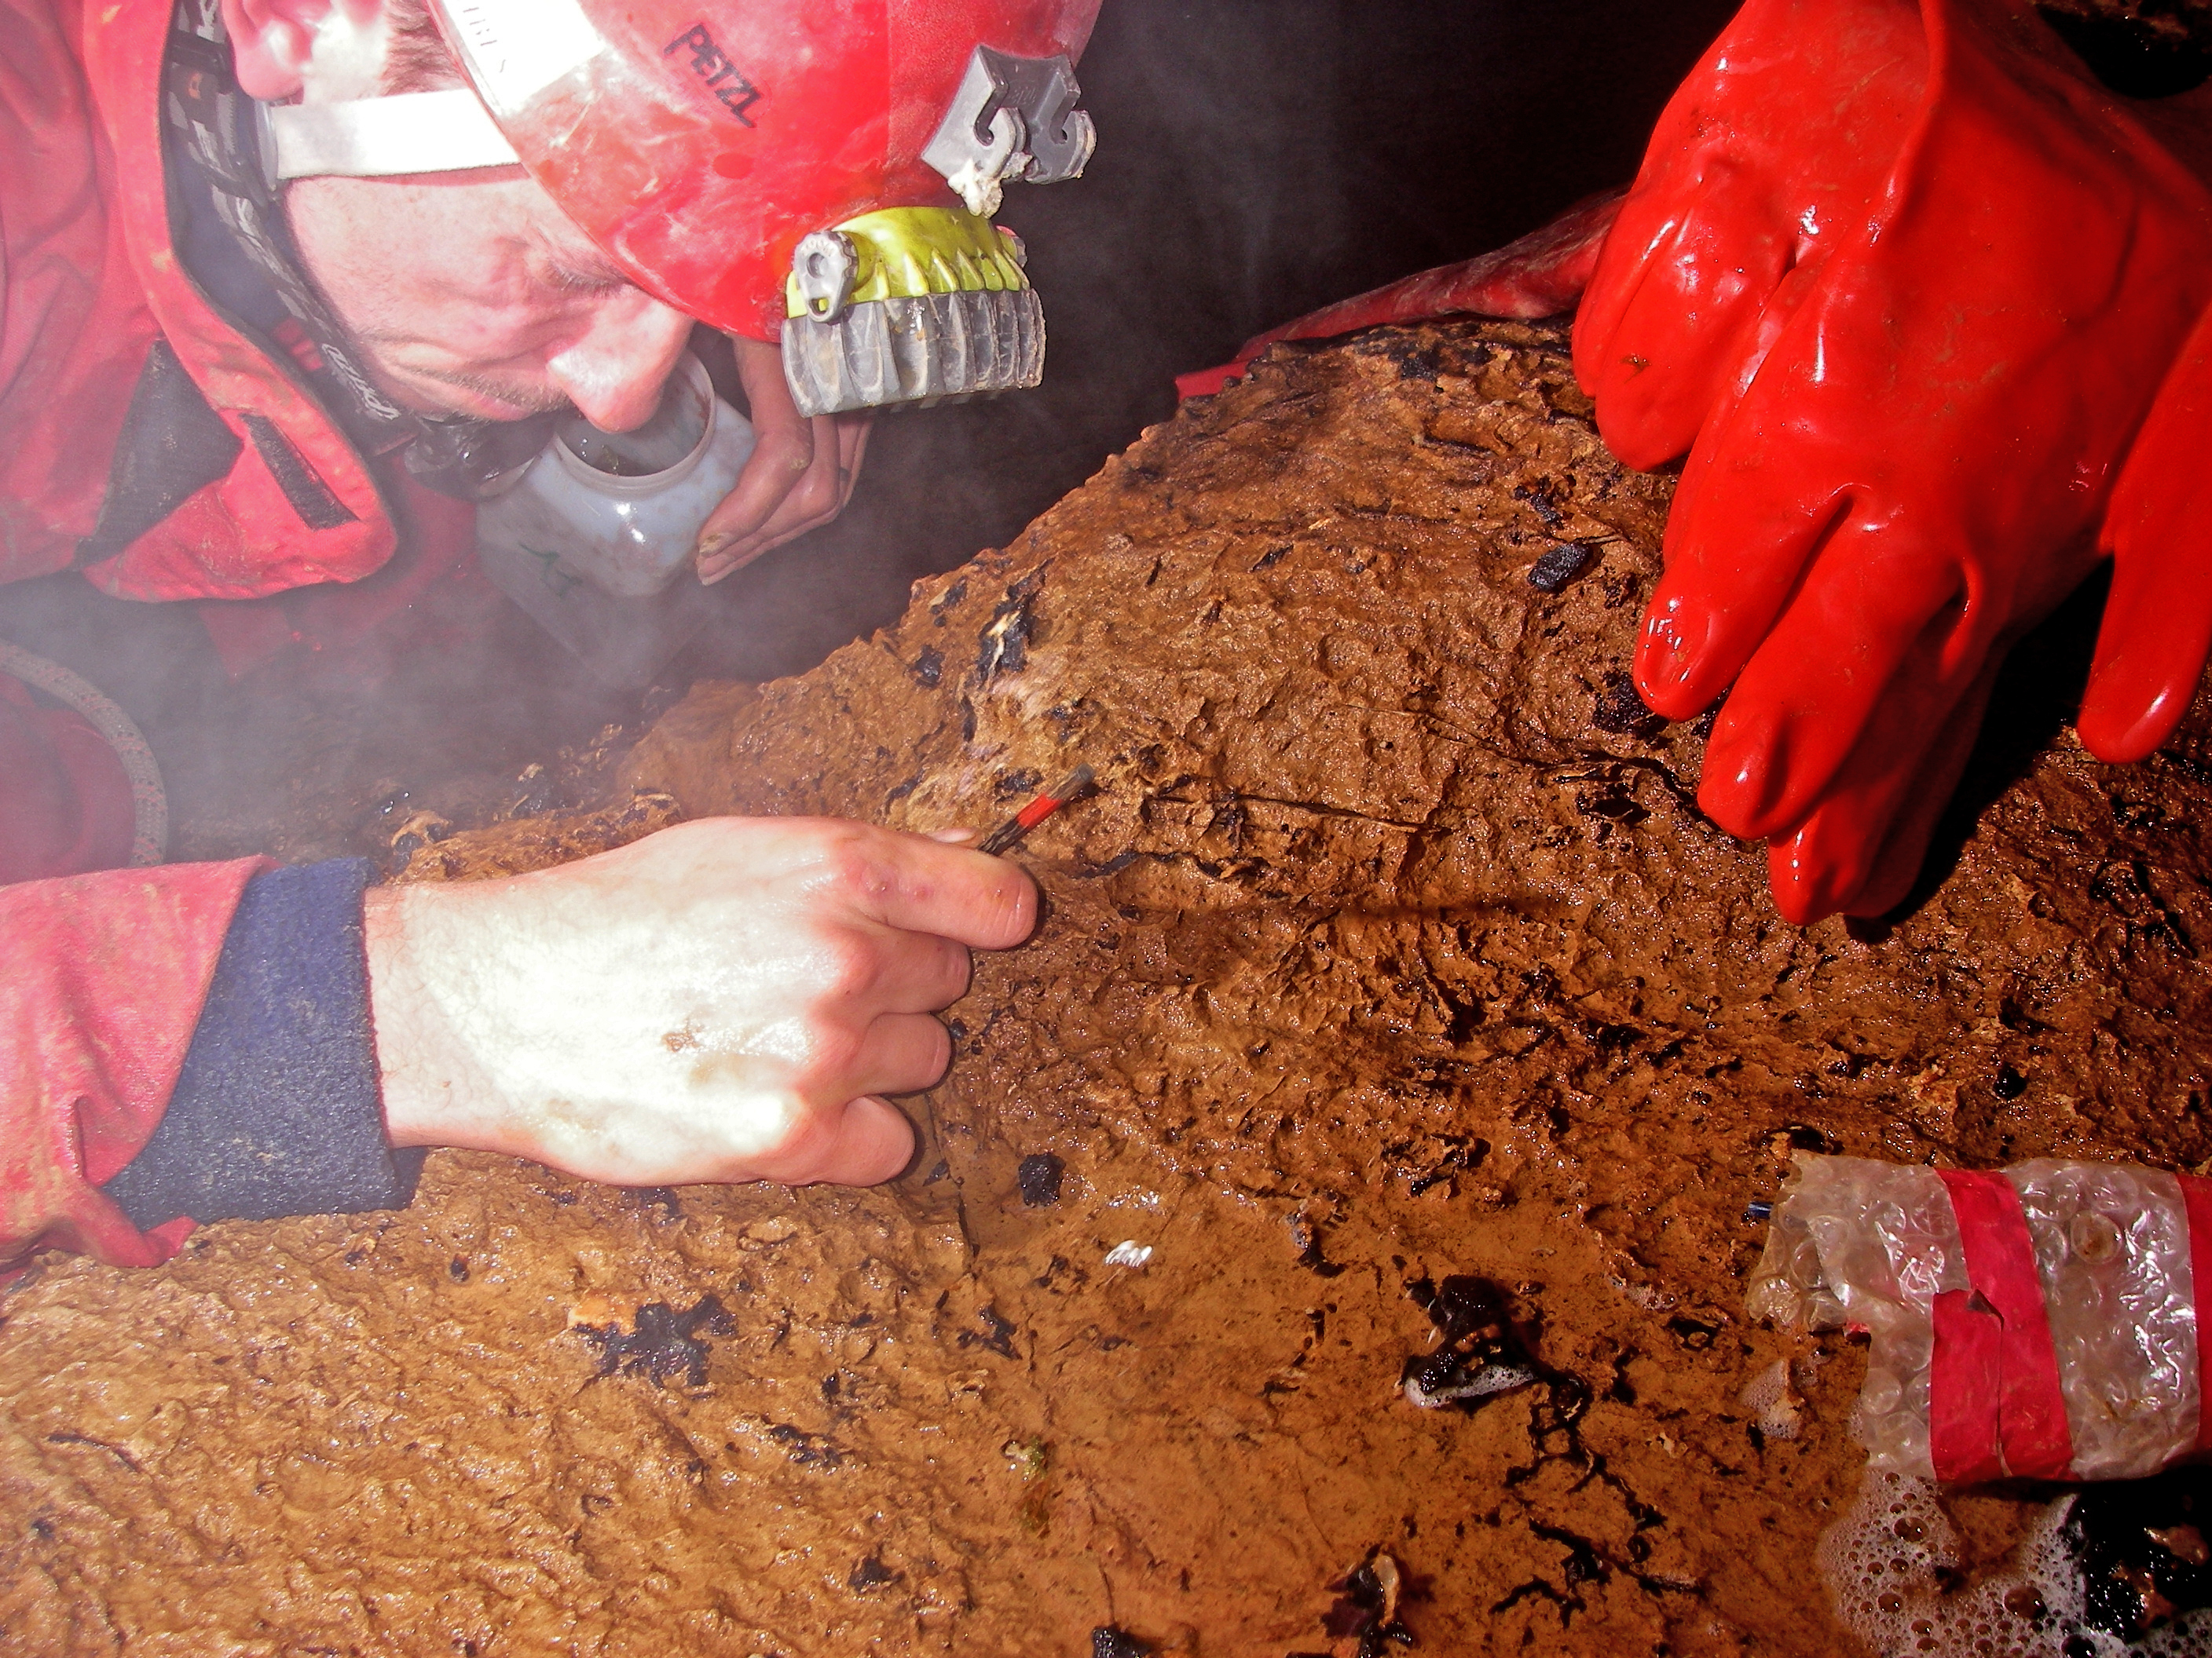
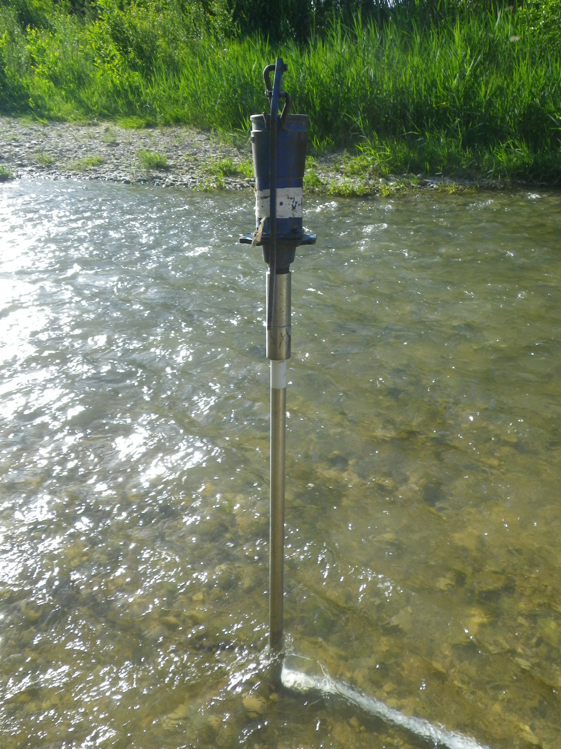
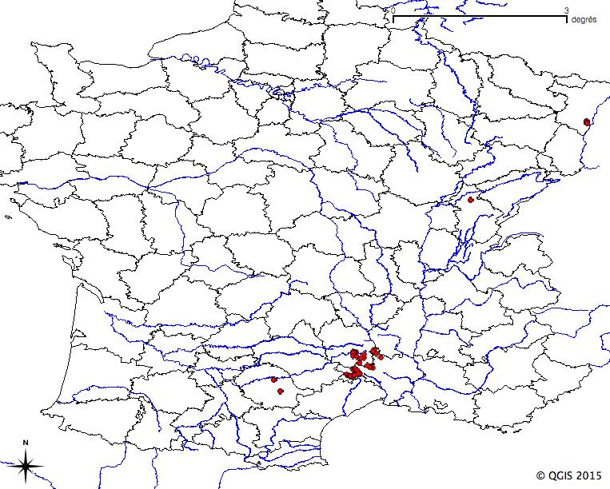
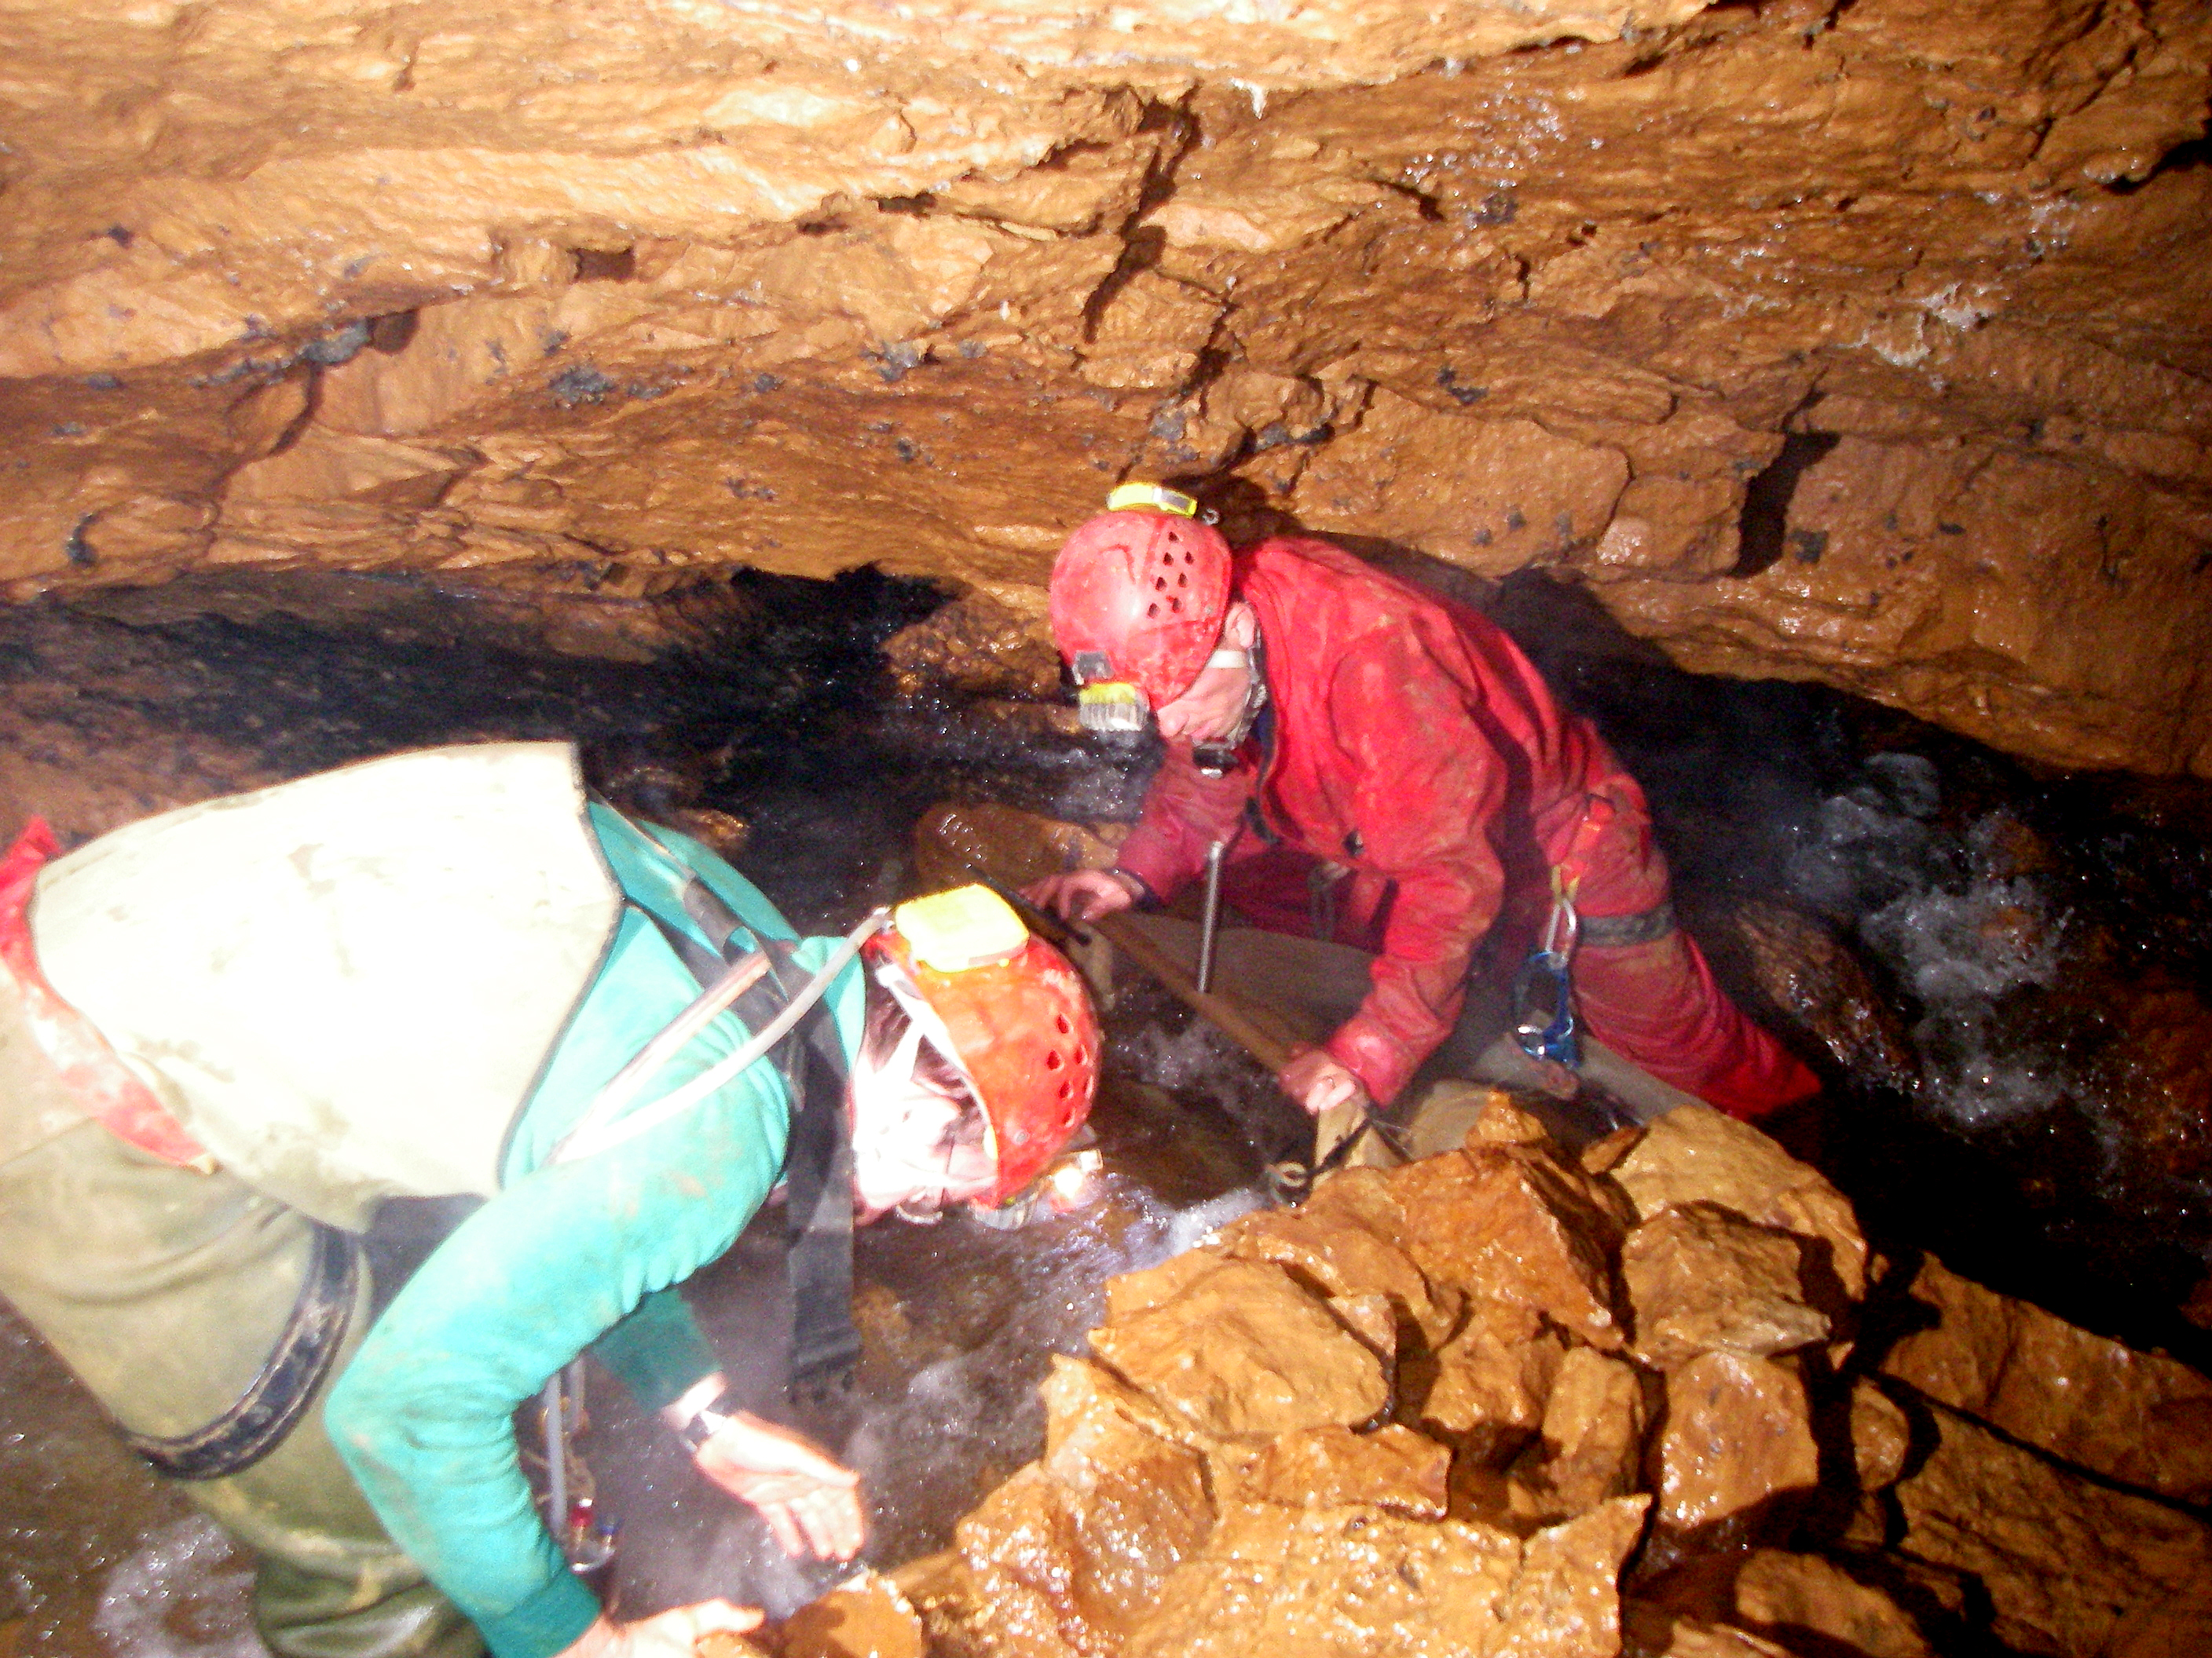
Mise en œuvre : Identification des sites/espèces d’étude
Notes:
Nous avons realisé une large campagne de mesure et d’echantillonage (3mois en eq homme jour) principalement centree sur la zone 2. echantillonage en milieux souterrain karstique mais aussi ce que nous appellons l’hyporeos c’est a dire le milieux souterrain sous les rivirères

Slide 8
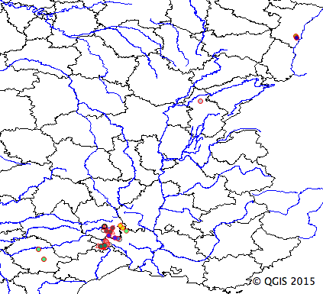
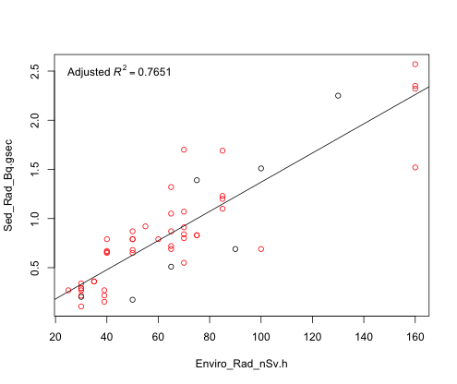
Mise en œuvre : Identification des sites/espèces d’étude
Notes:
Ces campagne nous on permis d’identifier des nombreuse station contenant de la biodiversité souterrain avec de nombreuse espece différente (chaque couleur represente une espece diffrente de notre groupe focale (les petit cloporte de tout a l’heure) et de montrer que la radioactivitel naturelle de ces sites etait assez contratsre varian d’un facteur 5. sur ce graphe vous avec la radio de l’env encaissant ici la radio des sediment (qui sont ingerer par nos organismes en noir le site sans faune et en rouge les site avec faune.
Sur la base de ces messure et de ces identification

Slide 9
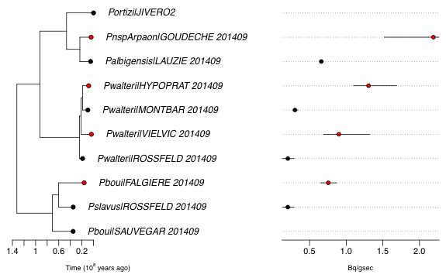
Mise en œuvre : Identification des sites/espèces d’étude
Change (sub/site)
Notes:
Nous avons construit un desing analogue a celui que j’ai peu vous monterr precedemment a savoir 4 replicat independant (ici des trio correspondant a un point de reference et et couple) d’espece toute souterraine mais vivant dans des environement plus (en rouge ) ou moins (en noir radioactif).

Slide 10
Mise en œuvre : Identification des sites/espèces d’étude
0.19
0.18
0.10
0.09
0.18
0.05
0.44
0.25
Change (sub/site)
Notes:
A titre purement indicatif car uniquement baser sur trois gene il semblerait que conformement a notre hypothese les espece viva,t dans des env plus radioactif evolus plus rapidement (longueur de branche plus longue)

Slide 11
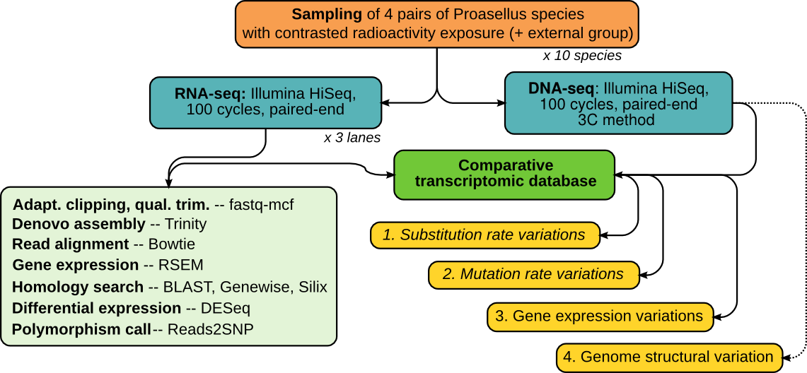
Mise en œuvre : Startegie d'exploitation et analyse des données omics
0.19
0.18
0.10
0.09
0.18
0.05
0.44
0.25
Notes:
Toutefois l’objectif est biensur d’avoir une mesure beaucoup plus globale c’est pourquoi nous avons preparer des library RNAseq pour chacune de ces espece. Nous attendons toujours les resultat promis pour la fin du mois mais nous avons d’ors et deja planifier notre strategies exploitation et d’analyse qui est illustrer sur ce chart flow afin de construire une base de donnée comparative permettant de repondre au trois question de ce projet.
Il est a noter que contrairement a notre objectif initaila nous avons opter pour du seq de transcriptome afin de pouvoir analyser l’ensemble des couple mis en evidence par nos campagne d’echantillonage

Slide 12
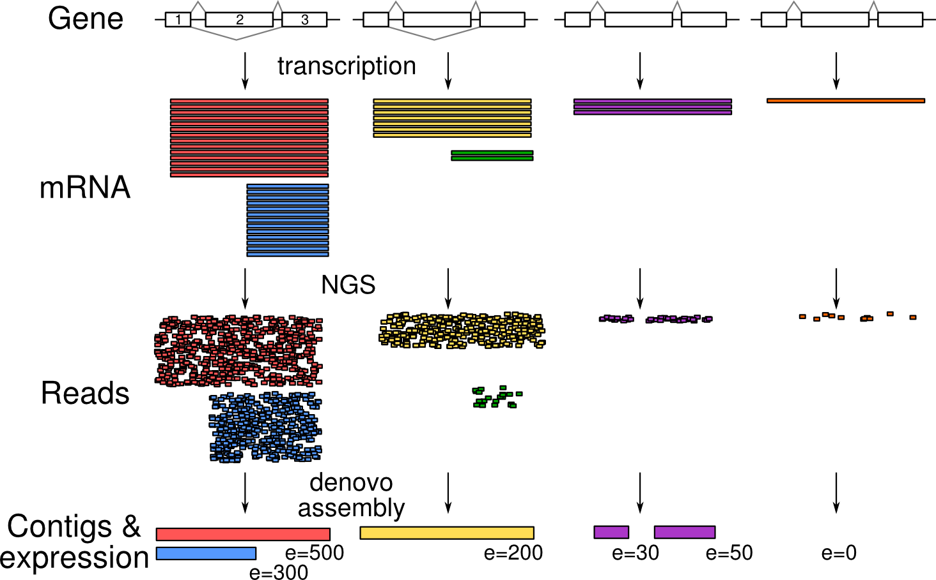
Mise en œuvre : Startegie d'exploitation et analyse des données omics
Notes:
Mais par ce choix nous nous heurtons a la problematique de l’assemblage de transcript de novo
Donc les principale difficulter reside dans la prise en compte de:
…

Slide 13
Mise en œuvre : Startegie d'exploitation et analyse des données omics
Assemblage de transcriptomes de novo :
Epissage alternatif
Variation de couverture
Chimères
Fragmentation
Notes:
Mais par ce choix nous nous heurtons a la problematique de l’assemblage de transcript de novo
Donc les principale difficulter reside dans la prise en compte de:
…

Slide 14
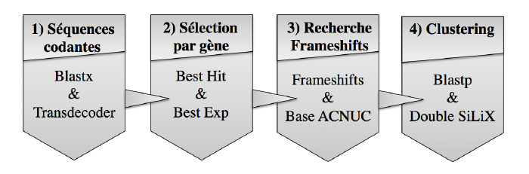
Mise en œuvre : Startegie d'exploitation et analyse des données omics
0.19
0.18
0.10
0.09
0.18
0.05
0.44
0.25
Notes:
Pour cela nous avons developper un pipeline qui vise
Identifier les seq codente, identifier un representant dans chaqu ecomposante, optimiser sa longueur pour construire des famille de gene permettant d’identifier des set d’ortologue commun pouvant etre tester par des analuyse comparative

Slide 15

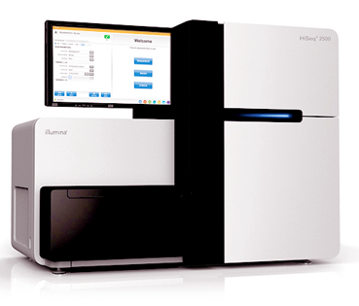


Mise en œuvre : Startegie d'exploitation et analyse des données omics
0.10
0.09
0.25
Notes:
Avec a terme et en collaboration avec les ressource du CC de l’in2p3 et l’expertise du prabi nous avons pour objectif de fonctir un outil « clef en main » permettant de construire automatiquent un base de donnée comparative a partir des donnée brut issus des séquenceur.

Slide 16
Perspectives 2015 :
  Finalisation des analyses ‘substitution’
Les rayonnements ionisants naturels affectent-ils significativement le fonctionnement de la biodiversité lors d’exposition chronique à très long terme et à faible dose ?
  Analyse des différences d’expression
  Caractérisations des radionucléides et chroniques
  Laboratoire informatique virtuel
  Séquençage génomique 3C
Notes:
Deja anticiper sur notre programme furur mais plus formellement pour 2016 nous souhaitons

Slide 17
Mise en œuvre : Startegie d'exploitation et analyse des données omics
0.19
0.18
0.10
0.09
0.18
0.05
0.44
0.25
Notes:
L’ojectif de ce sequencage genomique est de pouvoir ajouter une couche de correction a notre base de donnée mais aussi de pouvoir analyser les variation structurale.

Slide 18
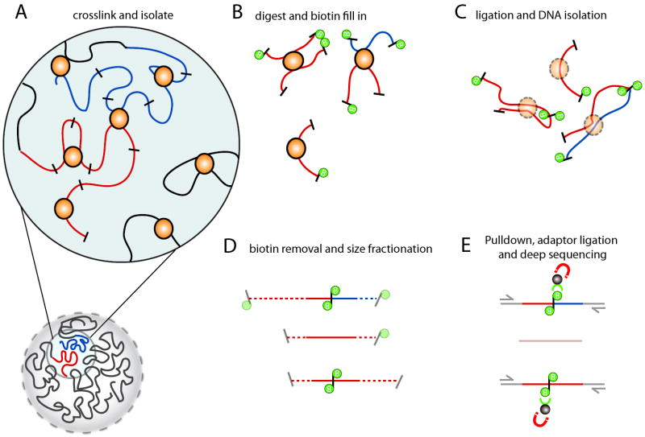
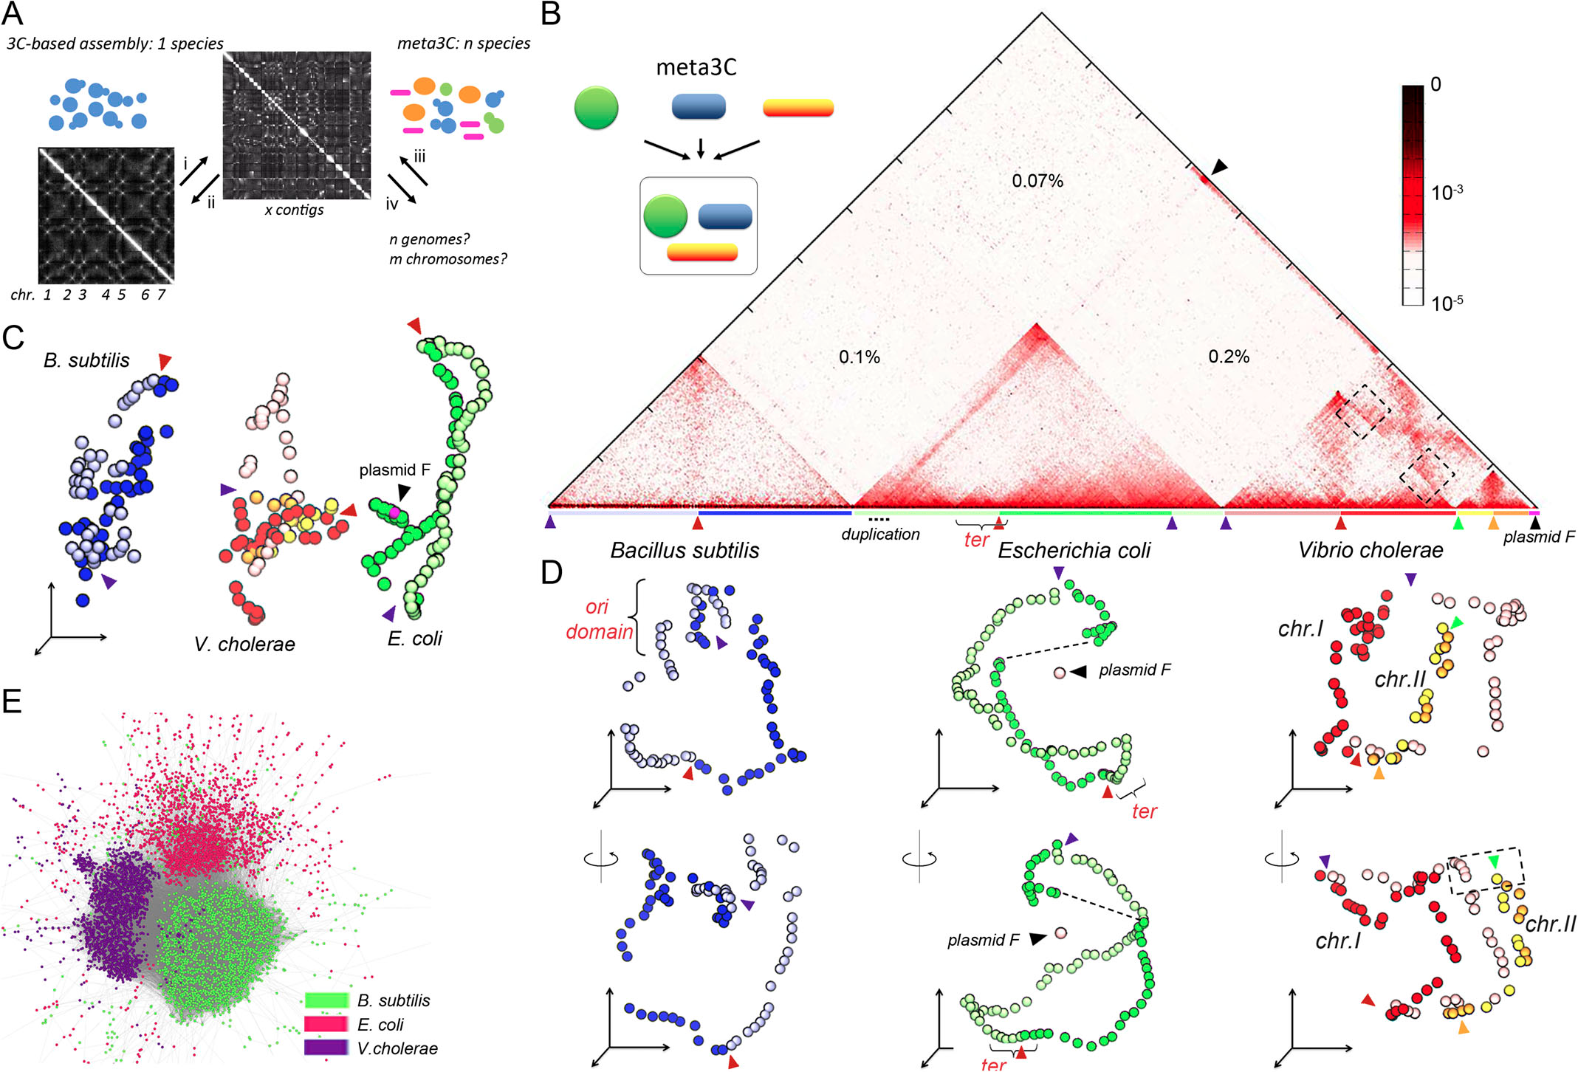
Perspectives 2015 : 3C et Graal
Notes:
En effet le developpement de sequencage cibler des interaction chromosomique suggere qu’il est possible tout a la fois de caracterisrer ces ces interaction (carte de contacte montrant plus d’interaction entre region proche d’un chromosome qu’entre region eloigner) mais aussi qu’il est possible de les utiliser ces information de contecte pour ameliorer la qualiter d’assemblage de novo

Slide 19
Perspectives 2016 :
Les rayonnements ionisants naturels affectent-ils significativement les taux de mutations ponctuelles lors d’exposition chronique à très long terme et à faible dose ?
  Couplage genomic-transcriptomic
  Etude de l’hétérogénéité interannuelle des
  paramètres radiologiques
  Spéciation des radionucléides et particulièrement
  Po210
  Laboratoire informatique virtuel
Notes:
Donc pour 2016 notre objectif sera bien de coupler genomic et transcriptomique pour obtenir une base comparative de transcriptome pour evaluer les variation de taux de mutation voir de structure mais aussi…

Slide 20

Remerciements
InEE
L. Konecny
S. Penel
29
C. Douady
T. Lefebure
IN2P3
H. Guégan
K. David
30
F. Malard
1
V. Breton
P. Chardon
INSU
L. Duret,
21
13
G. Montavon
INSB
INC
Notes:
Pour conclure j’aimerais remercier mes collaborateurs
Et encore une fois remercier les organisateurs, la MI et forcement le CNRS

